Slide 1
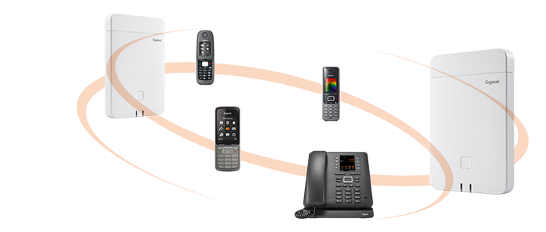
Anleitung zum Desinfizieren Ihres Gigaset Handsets
S650H PRO und SL750H PRO
Die Gigaset DECT Handsets S650H PRO und SL750H PRO sind optimiert für den sicheren tägichen Gebrauch im Unternehmensbereich. Die Handsets sind Teil der DECT IP Multi- und Singlezellen Lösungen N870 und N670. Gigaset unterstützt mit seinen Lösungen unter anderem Supermärkte, Baumärkte und Arztpraxen in ganz Europa dabei, ihre Kommunikation zu optimieren.
Das Benutzen eines viruziden Desinfektionsmittels in Verbindung mit regelmäßigem Händewaschen ist sehr wichtig, um die Verbreitung von Viren und Krankheiten einzudämmen.
Unsere Gigaset Handsets sind getestet mit den in der Medizin gängigsten viruziden Desinfektionsmitteln.
Auf der nächsten Seite finden Sie eine Liste mit getesteten Lösungen , die Ihr Handset in keinster Weise beschädigen. Alle diese Desinfektionsmittel schützen vor Krankheitserregern.
Cleaning Instructions
Bitte waschen und desinfizieren Sie zuerst Ihre Hände.
Bitte entfernen Sie als nächstes Staub von Ihrem Gigaset Handset.
Sie haben nun die Wahl, flüssige Desinfektionsmittel oder Desinfektionstücher zu verwenden.
Bitte tragen Sie nun Ihr viruzides Desinfektionsmittel auf. Bei einer flüssigen Lösung verwenden Sie bitte ein weiches und nicht scheuerndes Tuch.
*auf der nächsten Seite finden Sie die getesteten Lösungen

Slide 2
Gigaset hat die gängigsten medizinischen Deisinfektionsmittel für Sie an den Handsets S650H PRO und SL750H PRO getestet. Folgend finden Sie eine Liste mit viruziden Lösungen, die Sie bedenkenfrei verwenden können, um Ihre Gigaset Handsets zu desinfizieren und vor Krankheitserregern zu schützen.
Geteste Desinfektionsmittel:
Sterillium
Ecolab Epicare Des
Ecolab Incidin Rapid (2%)
Ecolab Spitacid
Dr. Schnell Climo Sept
Dr. Schnell Samtasan
Lysoform AHD 2000
Desderman Pure
Seien Sie clever und geben Sie Krankheitserregern keine Chance. Heutzutage ist es unerlässlich, seine Mitarbeiter zu schützen. Für mehr Informationen zu unseren desinfektionsmittelbeständigen Produkten klicken Sie hier.
Bleiben Sie gesund.

